Slide 1
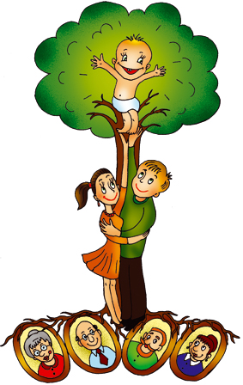
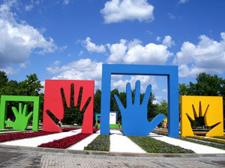
МЕЖДУНАРОДНЫЙ ДЕНЬ СЕМЬИ

Slide 2
Семья – людей святой оплот,
Надежду жить всегда даёт,
Даёт простор, даёт тепло
Проблемам и беде на зло.
Семья даёт поддержку нам,
С ним всё по силам, по зубам,
Всё по плечу и по себе –
Семья, святой поклон тебе!

Slide 3
«МУЖ – ГЛАВА, ГОЛОВА, А ЖЕНА ШЕЯ»

Slide 4
«Вся семья вместе – так и душа на месте»

Slide 5
«Когда в семье всё хорошо – в сердце и на душе светло»

Slide 6
На свете добрых слов
Живёт не мало.
Но всех добрее
И нежней одно:
Из двух слогов
Простое слово «мама»
И нету слов
Роднее, чем оно!

Slide 7
С международным днём семьи Вас я поздравляю,
И в этот чудный «День семьи» от всей души желаю:
Для сердца – праздник тепла и радости в общении.
Желаю с близкими всегда быть в лучших отношениях.

